Slide 1
数据开发入门

Slide 2
目录
QuickStart
使用公共层
Hive常用语法

Slide 3
课程目标
通过学习本课程，你将：
了解数据开发的整个流程、数据开发过程中涉及到的常用工具。
具备开发简单数据需求的能力。

Slide 4
QuickStart
明确需求
分析需求
实现需求

Slide 5
需求分析

Slide 6
明确需求
统计公司单日成交金额，并在VIO上展示
近30日成交数据的趋势图

Slide 7
明确需求
示例图：

Slide 8
分析需求
来源表：
表 | 字段 | 字段描述
order_info | new_total_price | 订单总价

Slide 9
分析需求
结果表：
字段名 | 字段类型 | 字段描述
pay_amt | double | 支付金额
pt | string | 时间分区

Slide 10
分析需求
计算逻辑：sum(order_info.new_total_price) where to_date(pay_time)=‘${yesterday}’
Mars开发
Vio展示

Slide 11
实现需求

Slide 12
实现需求
创建结果表
同步业务数据
代码实现
数据应用

Slide 13
创建结果表
地址：http://d.vdian.net/index.html#/tbl-manager
操作步骤：1. 依次点击数据开发-> 表管理->新建表

Slide 14
创建结果表
操作步骤：
2. 填写必要的信息，
点击提交创建按钮

Slide 15
同步业务数据
地址：http://d.vdian.net/dataSync.html#/
操作步骤：
1. 依次点击数据同步->DB_2_HDFS列表->申请任务

Slide 16
同步业务数据
操作步骤：2. 填写必要的信息，点击确认按钮

Slide 17
同步业务数据

Slide 18
代码实现
mars地址：http://mars3.vdian.net/
创建hive任务
编写任务代码
配置任务参数
调试任务
发布任务
回溯数据

Slide 19
创建hive任务
操作步骤：1. 在个人目录上右键“新建文件夹”创建一个小目录
2. 在新建的小目录上右键“新建文件”创建一个hive任务

Slide 20
编写任务代码
伪代码： sum(order_info.new_total_price) where to_date(pay_time)=‘${yesterday}’
真实代码：

Slide 21
配置任务参数
点击参数按钮进入参数配置界面

Slide 22
配置任务参数
点击“选择业务” 按钮选择业务
在配置项信息里填写配置参数，这个需求里要配置代表昨天日期的变量

Slide 23
配置任务参数
4. 点击参数按钮进入参数配置界面 5. 点击自动解析按钮生成输入表和输出表配置

Slide 24
调试任务
点击运行按钮可对任务进行调试

Slide 25
发布任务
调试任务成功 且 自测通过后提交发布

Slide 26
回溯数据
因为需求需要最近30天每天的大盘成交金额，需要回溯前29天的数据

Slide 27
回溯数据
补数据中心里查找对应任务的补数据进度

Slide 28
验证数据
在数据开发平台-临时查询里验证结果，Mars平台也可查询

Slide 29
数据应用

Slide 30
Vio可视化平台
地址： https://vio.vdian.net/
配置数据集
配置分析

Slide 31
配置数据集
配置hive产出的结果表

Slide 32
配置分析
选择数据集配置趋势图

Slide 33
QuickStart总结

Slide 34
QuickStart总结
演示
准备工作
开发流程图

Slide 35
准备工作
Mars平台开发权限申请：邮件发送bigdata@weidian.com并抄送本部门主管
Vio权限申请 ： @周威

Slide 36
开发流程图

Slide 37
使用公共层

Slide 38
常用表
地址： http://docs.vdian.net/pages/viewpage.action?pageId=74239360
元数据地址：http://dw-meta.vdian.net/#/table-home
共6个域25张表

Slide 39
数据公共层做了什么？
计算资源、存储资源告急？
数据怎么还没产出？
数据怎么有重复、丢失？
你算的店铺回头率怎么和我的不一样？
Seller_id、buyer_id、user_id、kid、member_id，这么多id，头大？
怎么快速得到用户的交易、访问、评价等等多个环节的数据？
数据应用层
百花齐放，快速响应 业务开发同学
数据公共层
DWS数据汇总层
DWD明细数据层
数仓开发同学
ODS数据基础层
统一建模规范，以电商业务为基础进行数据建模
统一监控和管理策略，保障数据资产
统一开发和维护规范，保证数据产出的效率和质量

Slide 40
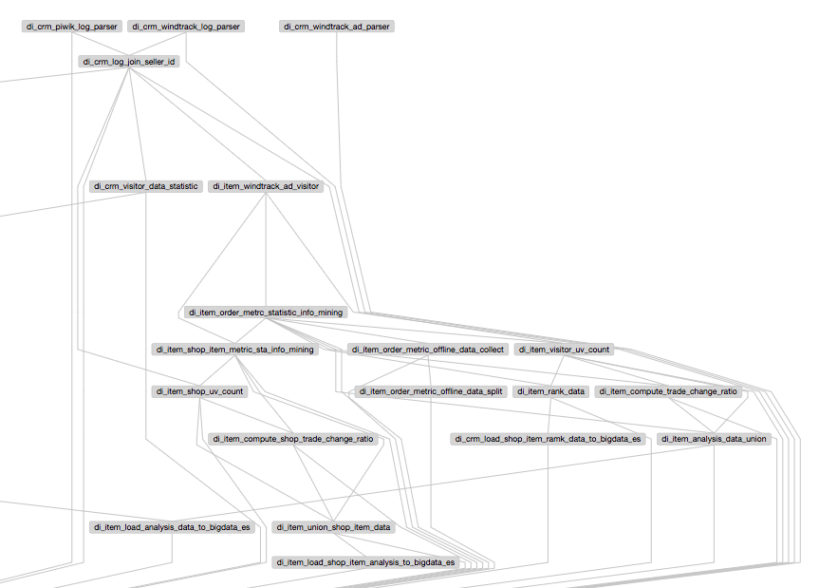
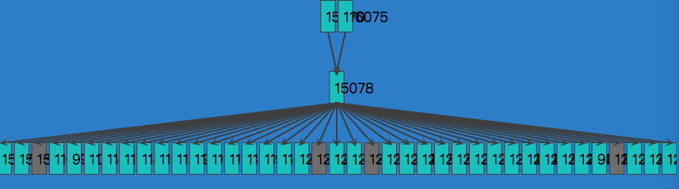
使用公共层带来开发模式的转变
没有公共层的烟囱式开发
丑陋、影响效率的计算树
使用公共层的分层式开发
合理、漂亮的任务计算树

Slide 41
使用公共层的好处
解决数据不一致
例如：
--店铺最近90天回头率
select shop_id as seller_id
,return_rate_1d --最近90天回头率
from dw.dws_trd_slr_src_df
where source = ‘0’
and pt = ‘${bizday}’
A同学需要
省力
方便
大家都一样
B同学需要
C同学需要
D同学需要

Slide 42
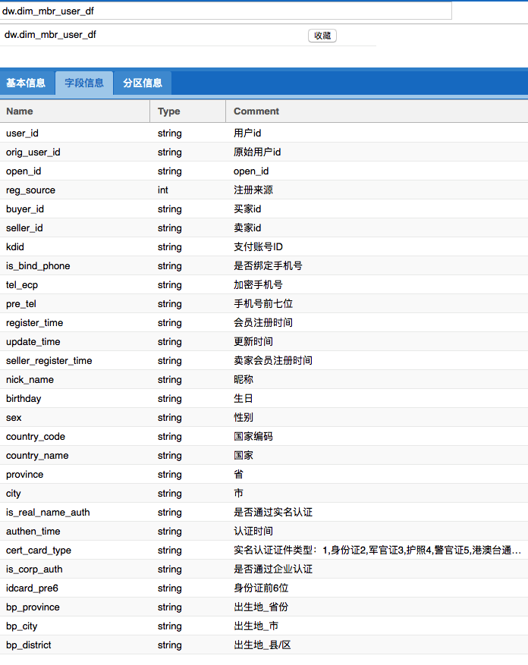
使用公共层的好处
提高开发效率
举例：
手机注册用户、微信注册用户、QQ注册用户、支付宝注册用户等等这都有。
User_id、open_id、buyer_id、seller_id、kdid、member_id、telphone都准备好了。
用户有没有实名认证，有没有开通店铺，也都有。
再也不用每个人伤透脑筋的开发了

Slide 43
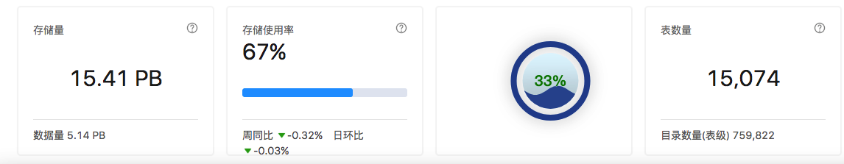
使用公共层的好处
优化集群计算、存储资源的使用，避免重复计算、烟囱式开发
存储告急，赶快清理数据。
上午集群怎么回事？我的数据好久了还没出来，老板等着要数据。

Slide 44
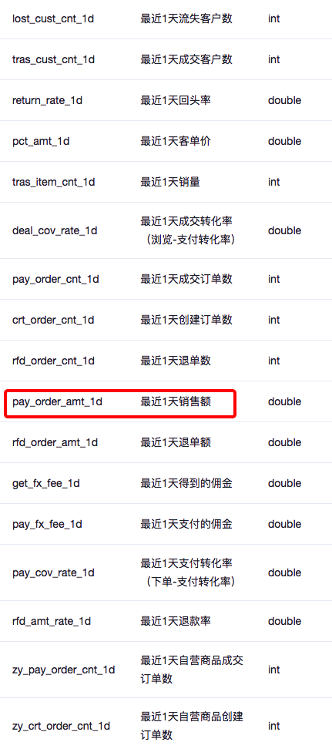
店铺维度交易汇总表 dw.dws_trd_slr_src_df
使用公共层前后代码对比

Slide 45
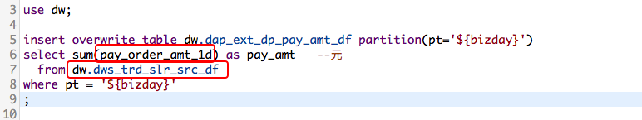
使用公共层前后代码对比
使用前：
使用后：

Slide 46
改进后的流程

Slide 47
数据服务

Slide 48
DataApi
地址： http://d.vdian.net/dsManager.html#/
调用示例
返回接口

Slide 49
Hive常用语法

Slide 50
Hive常用语法
地址：https://cwiki.apache.org/confluence/display/Hive/LanguageManual
CREATE
DROP
INSERT
SELECT
JOIN&LEFT JOIN
UNION&UNION ALL

Slide 51
CREATE
基本语法
CREATE [TEMPORARY] [EXTERNAL] TABLE [IF NOT EXISTS] [db_name.]table_name
[(col_name data_type [COMMENT col_comment], ... [constraint_specification])]
[COMMENT table_comment]
[PARTITIONED BY (col_name data_type [COMMENT col_comment], ...)]
[AS select_statement];
Tips
正式表（非temp库）要在数据开发平台通过界面建表，
临时表（temp库）可以在mars上用建表语句建表，但只保留7天
示例

Slide 52
DROP
基本语法
DROP TABLE [IF EXISTS] table_name [PURGE];
示例
drop table if exists dw.dap_ext_dp_pay_amt_df;

Slide 53
INSERT
基本语法
insert overwrite table tmp1 partition(pt = '当前时间')
select ... from a where pt=‘yyyy-mm-dd’
示例

Slide 54
SELECT
基本语法
[WITH CommonTableExpression (, CommonTableExpression)*]
SELECT [ALL | DISTINCT] select_expr, select_expr, ...
FROM table_reference
[WHERE where_condition]
[GROUP BY col_list]
[ORDER BY col_list]
[CLUSTER BY col_list
| [DISTRIBUTE BY col_list] [SORT BY col_list]
]
[LIMIT [offset,] rows]
Tips
hive离线表数据大多有分区，查询的时候必须加上分区
示例
Select * from dw.dap_ext_dp_pay_amt_df where pt=‘2019-07-03’

Slide 55
JOIN&LEFT JOIN
基本语法
join_table:
table_reference [INNER] JOIN table_factor [join_condition]
| table_reference LEFT [OUTER] JOIN table_reference join_condition
Tips
LEFT JOIN的时候右表的分区最好加到连接条件on后面，或者右表使用子查询
示例
select *
from order_info a
join order_info_desc b
on a.order_id=b.order_id
where a.pt='2019-07-04'
and b.pt='2019-07-04';
select *
from order_info a
left join order_info_desc b
on a.order_id=b.order_id
and b.pt='2019-07-04'
where a.pt='2019-07-04';

Slide 56
UNION&UNION ALL
基本语法
select_statement UNION [ALL | DISTINCT] select_statement UNION [ALL | DISTINCT] select_statement ...
Tips
UNION去重，UNION ALL不去重，UNION的各部分必须保证字段一致
示例
SELECT *
FROM (
select_statement
UNION ALL
select_statement
) unionResult

Slide 57
课后小作业
统计公司每天新增的注册店铺数和每天有成交的店铺数，并在VIO的一张图上展示出最近30天的数据趋势
Tips：
1. 新增注册店铺数可从dw.dim_mbr_slr_df根据店铺注册时间过滤后汇总获取
2. 有成交的店铺数可从dw.dwd_trd_all_ord_df判断支付时间再聚合卖家id进行获取
3. 结果表可设计成新增注册店铺数和有成交的店铺数两个字段，日期还是作为分区字段
4. 临时表放到temp库里，作业答案（MarsId+表名）提交到bigdata@weidian.com

Slide 58
常用工具
数据开发调度平台（离线任务开发和调度）http://mars3.vdian.net/
元数据管理平台（表管理）http://dw-meta.vdian.net/#/table-home
实时开发平台（实时任务开发）http://d.vdian.net/metis.html#/
数据同步平台（数据导入）http://d.vdian.net/dataSync.html#/
数据服务平台（大数据查询提供dubbo服务）http://d.vdian.net/dsManager.html#/
数据质量平台（保障数据的质量） http://d.vdian.net/dqc.html#/
数据权限平台（管控数据的权限） http://d.vdian.net/auth.html#/
VIO（数据可视化平台） https://vio.vdian.net/

Slide 59
Q&A

